Slide 1
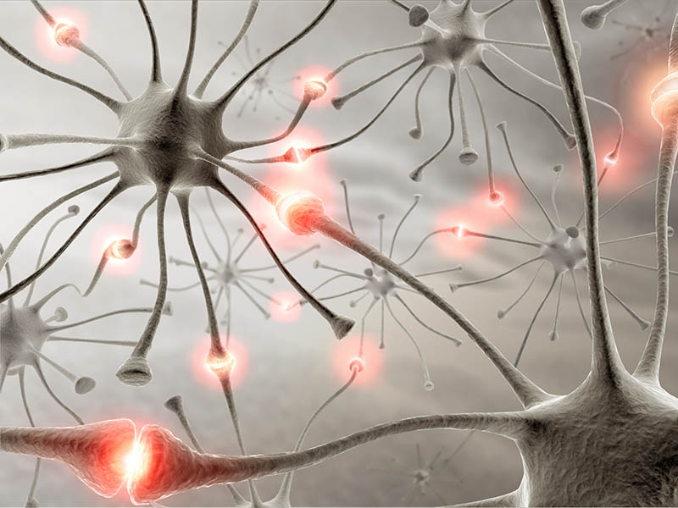
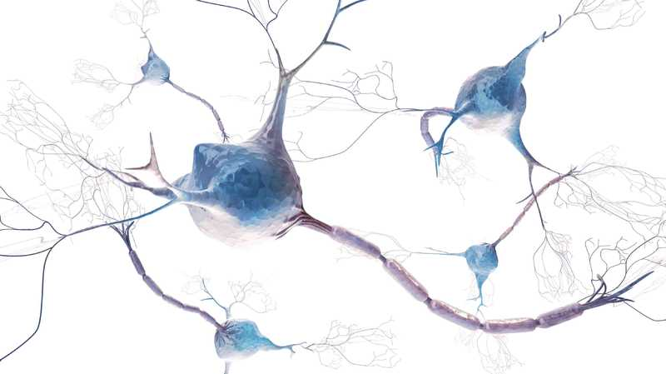
KAKO REAGIRAMO NA RAZLIČITE PODRAŽAJE IZ OKOLIŠA I ZAŠTO JE TO VAŽNO

Slide 2
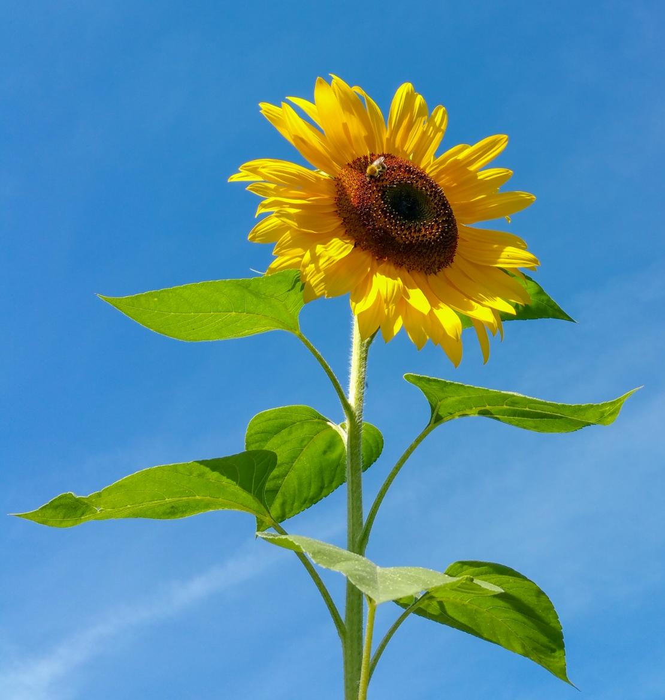
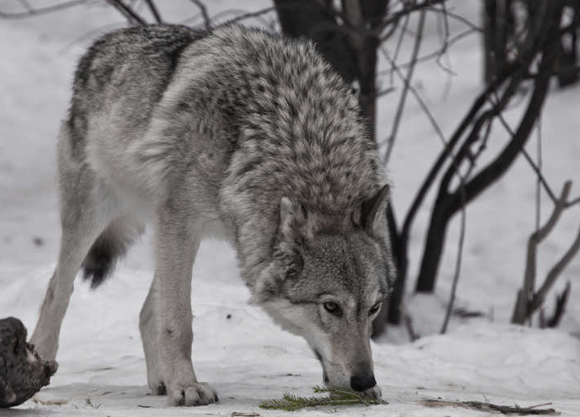
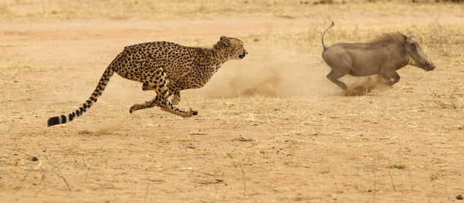
PODRAŽLJIVOST i PROVODLJIVOST
- važna su obilježja živog svijeta kojima prepoznajemo promjene u okolišu i na njih reagiramo
- omogućuju nam primanje informacija iz okoliša i njihovo prenošenje kako bi reagirali na određen način odnosno PREŽIVJELI
njušenje u potrazi za hranom
bijeg od grabežljivaca
okretanje biljke prema svjetlosti

Slide 3
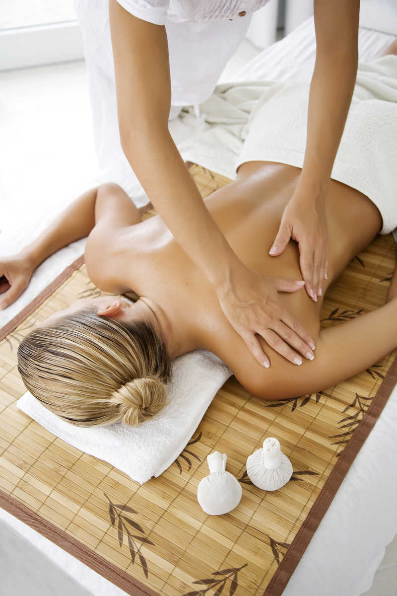
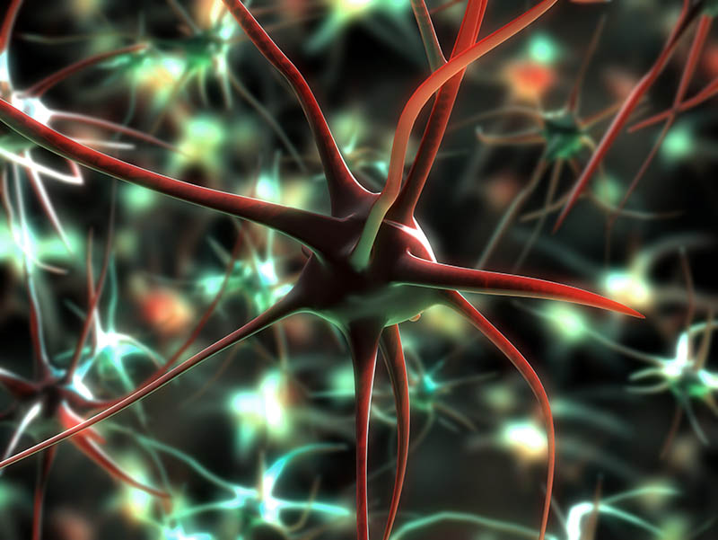

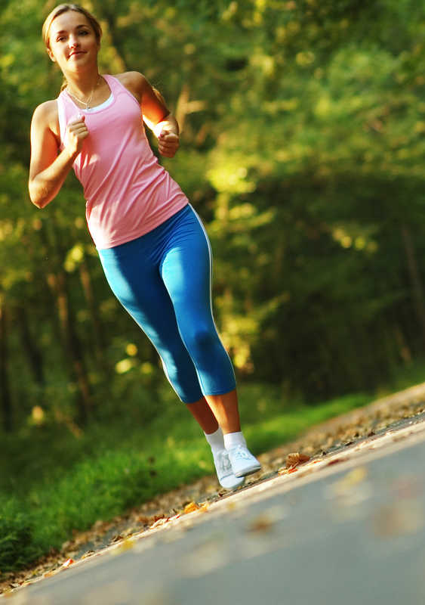
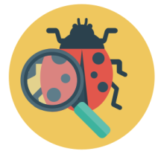
Objasni zašto su i kako podražljivost i provodljivost važna svojstva za bavljenje sportom?
RB 62. str.
ISTRAŽI
Reagiramo li jednako na svim dijelovima našeg tijela?

Slide 4
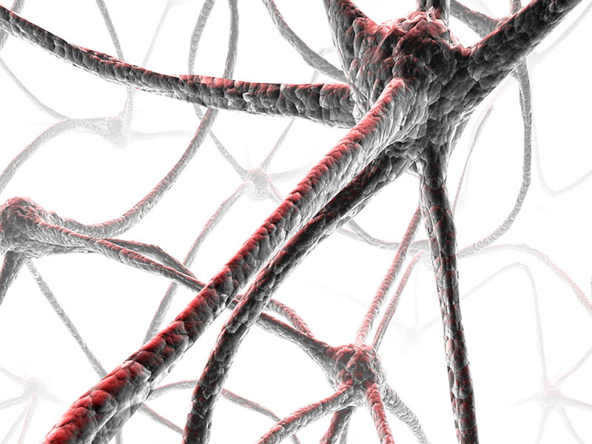
ŽIVČANI SUSTAV
- prima, prenosi i obrađuje sve informacije iz vanjskog i unutarnjeg okoliša te određuje kako ćemo na njih reagirati
- olakšava nam pamćenje i učenje
- usklađuje rad našeg organizma s okolinom i održava homeostazu organizma
ŽIVČANA STANICA - je osnovna građevna i funkcionalna jedinica živčanog sustava
- podražljiva je i prima podražaje te provodljiva i prenosi te podražaje dalje
Što se tvojem tijelu događa tijekom duljeg izlaganja niskim temperaturama nakon čega ti postane hladno? Zašto?
Kako tvoj organizam zna na koji način treba reagirati?

Slide 5
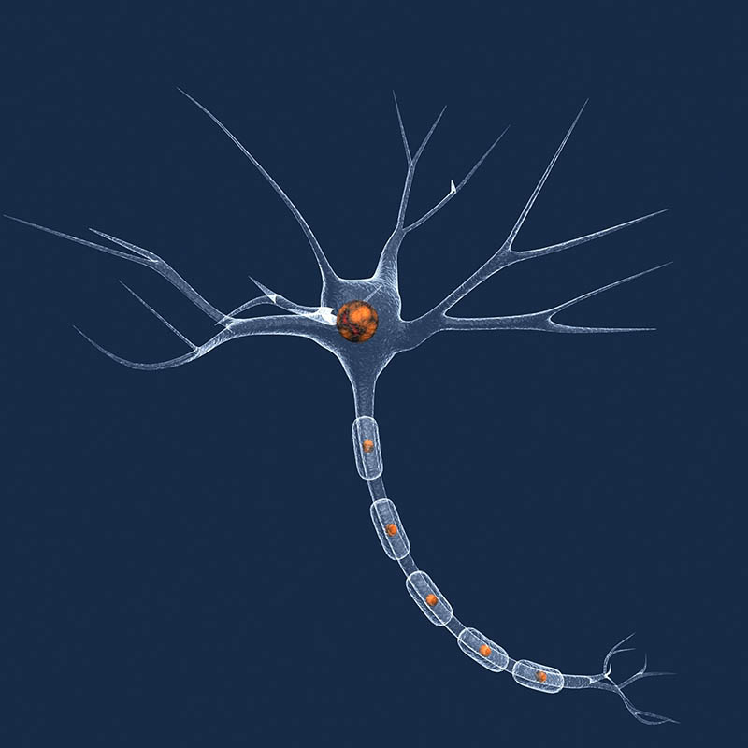
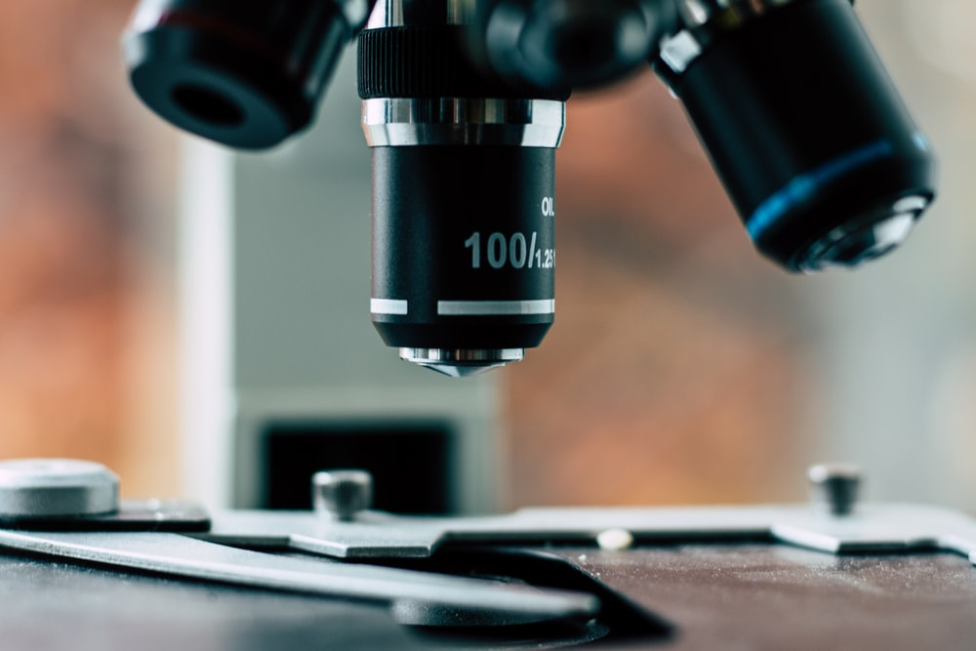
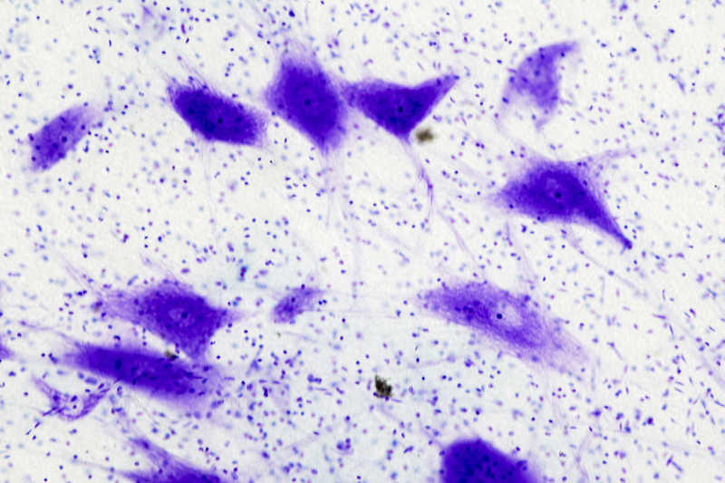
JEZGRA
KRATKI OGRANCI
TIJELO ŽIVČANE STANICE
ZAVRŠNE NOŽICE
DUGI OGRANAK / ŽIVČANO VLAKNO
građa živčane stanice - neurona
POD MIKROSKOPOM

Slide 6
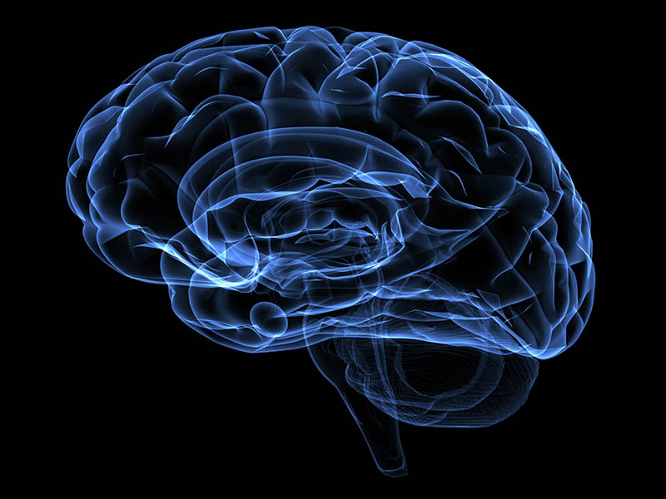
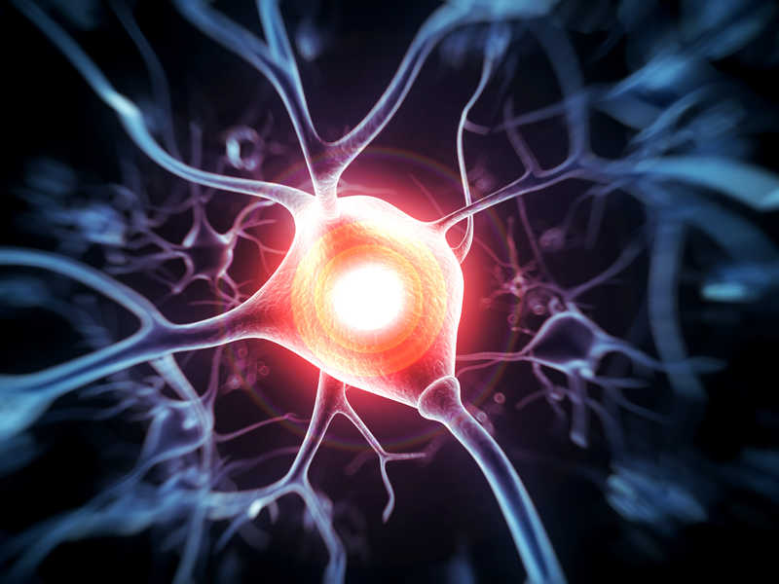
Informacija se živčanim stanicama prenosi kao ŽIVČANI IMPULS.
ŽIVČANI IMPULS - nastaje kada podražljivi kratki ogranci prime određen podražaj pa na njihovoj površini (staničnoj membrani) nastaje promjena ELEKTRIČNOG POTENCIJALA koji se brzo i poput vala širi membranom živčane stanice. Kada promjena stigne do završnih nožica živčanog vlakna, prouzročuje otpuštanje kemijskih tvari u područje između dviju živčanih stanica.

Slide 7
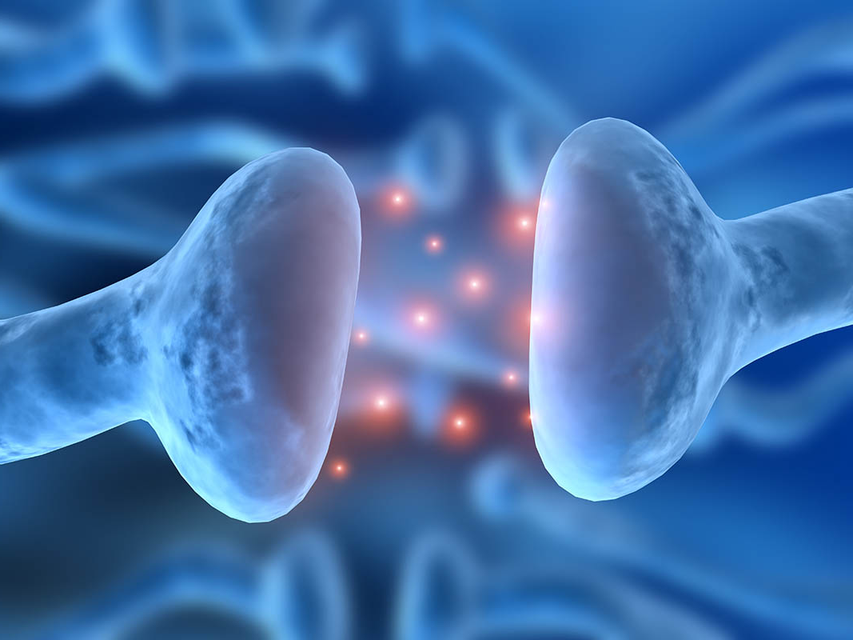
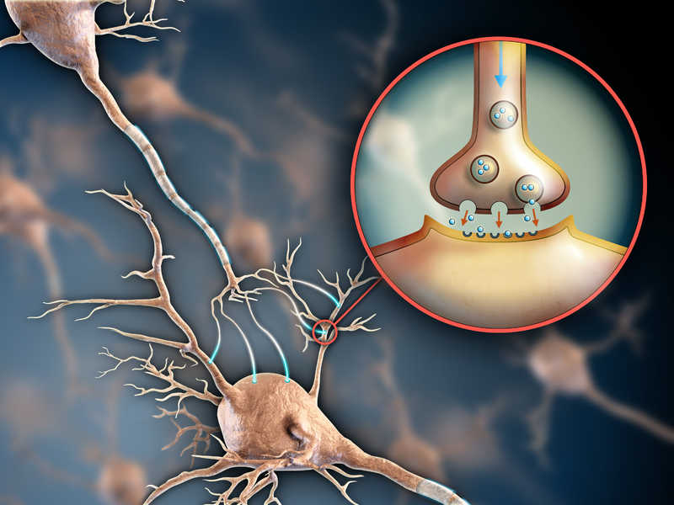

VIZUALNO +
ISTRAŽI
SINAPSA - područje između završnih nožica jedne živčane stanice i kratkih ogranaka sljedeće živčane stanice.

Slide 8
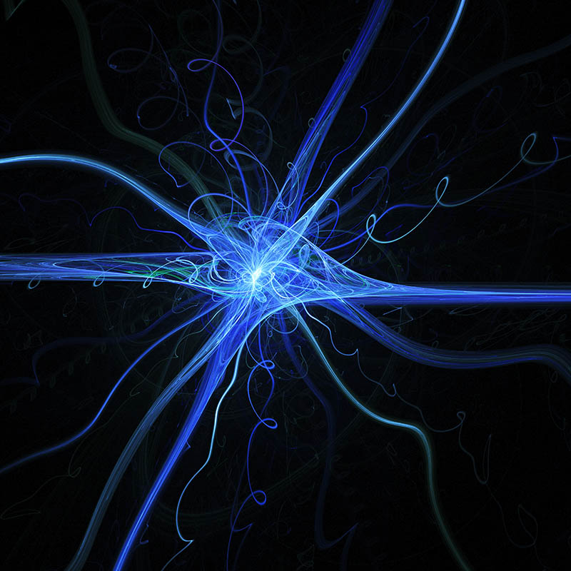
Podražaj se s jedne stanice na drugu prenosi KEMIJSKIM PUTOM jer izlučene kemijske tvari izazivaju podražaj (promjenu el. potencijala) na kratkim ograncima sljedeće živčane stanice.
Nakon brzog prolaska živčanog impulsa živčanom stanicom ona se jednako brzo vraća u početno stanje (stanje mirovanja).

Slide 9
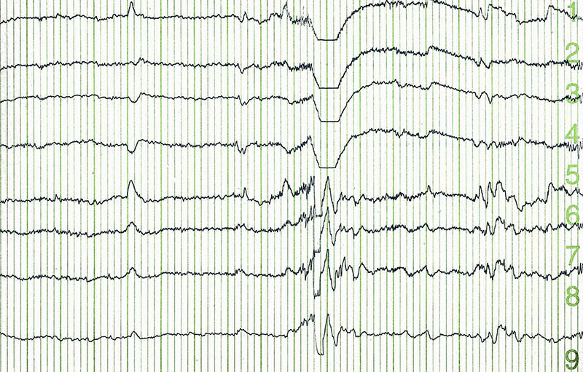
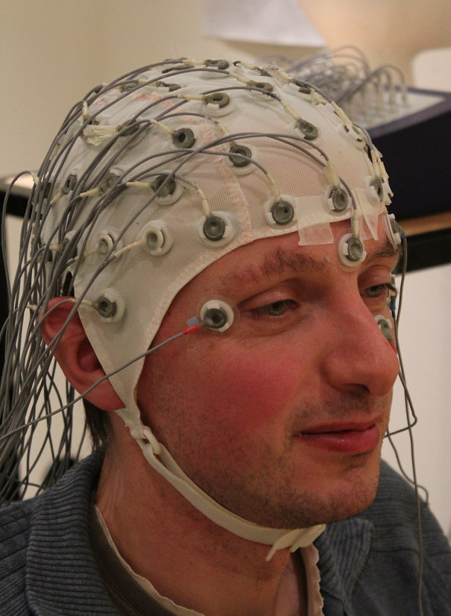
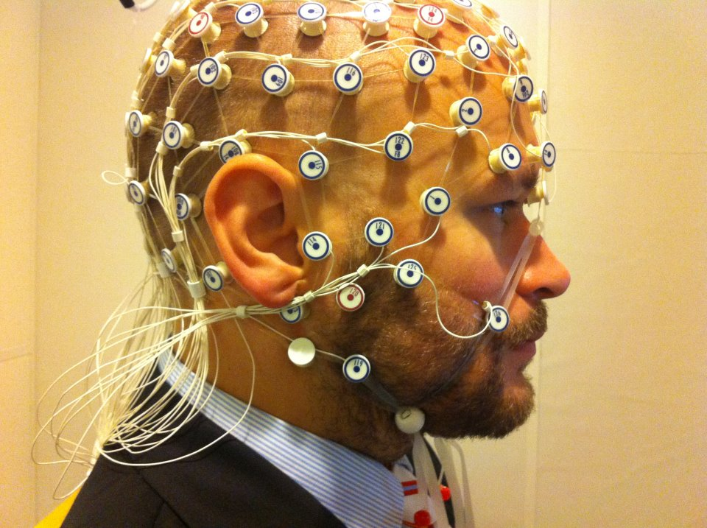
ELEKTROENCEFALOGRAFIJA (EEG) - bezbolna i bezopasna metoda gdje se elektrodama mjeri aktivnost mozga odnosno grafički se registrira električna aktivnost neurona

Slide 10
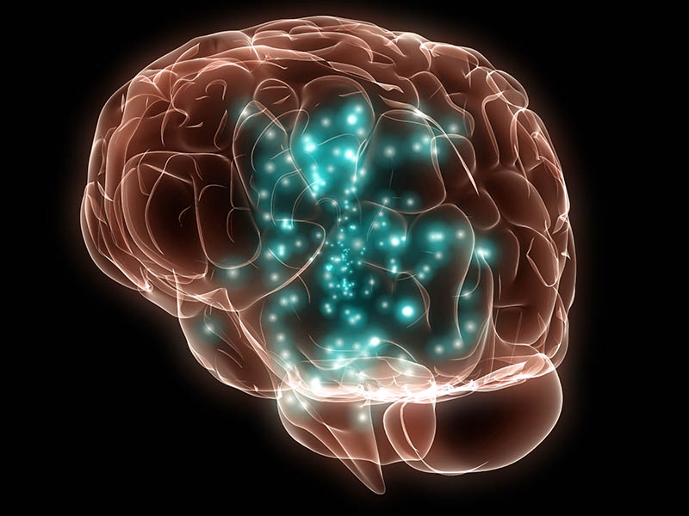
Pri rođenju imamo sve živčane stanice i njihov se broj tijekom života ne povećava jer se ne dijele, ali raste broj sinapsi među njima.
Važno je stvoriti što veći broj sinapsi i što intenzivnije upotrebljavati svoj mozak.

Slide 11
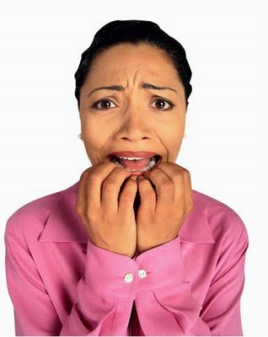
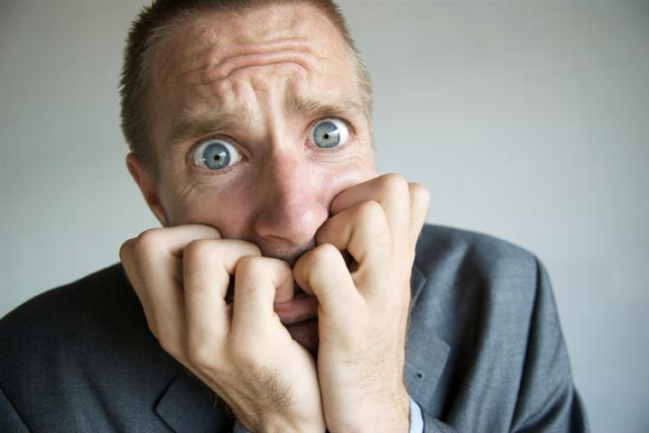
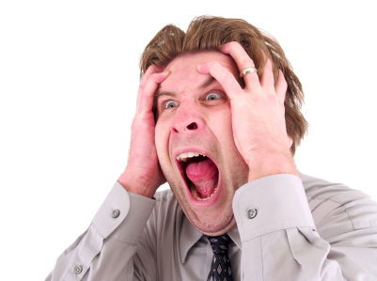
KAKO REAGIRAMO NA RAZLIČITE PODRAŽAJE IZ OKOLIŠA I ZAŠTO JE TO VAŽNO
Građa i uloga živčanog sustava

Slide 12
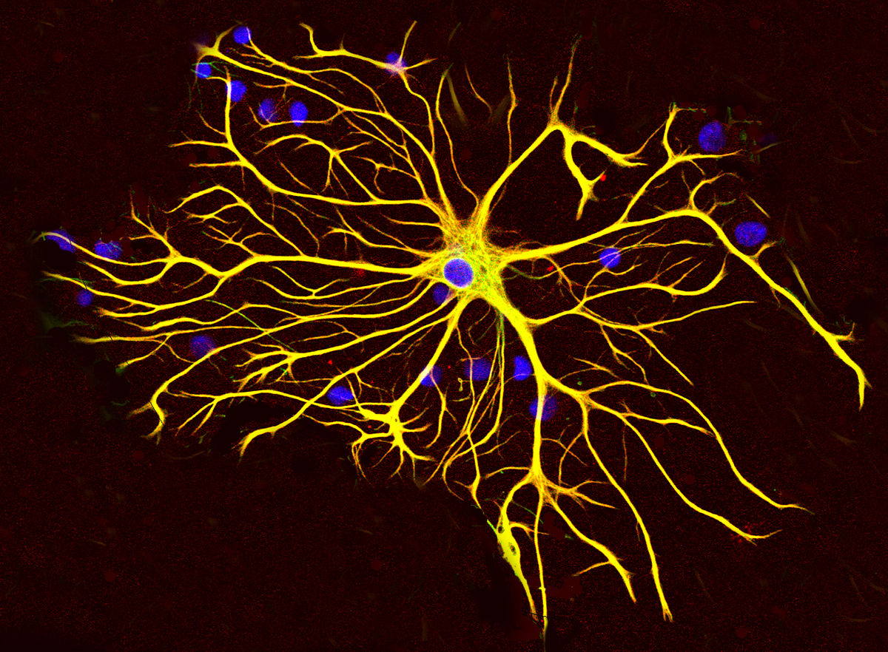
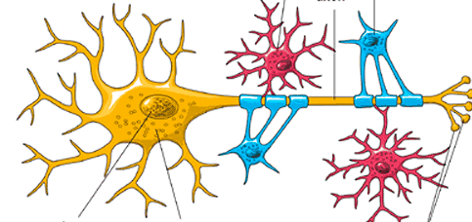
Živčane stanice i njihovi ogranci u tijelu čine mrežu.
Veće nakupine živčanih stanica čine živčano tkivo.
GLIJA-STANICE
GLIJA-STANICE
ŽIVČANO TKIVO = ŽIVČANE STANICE + GLIJA-STANICE
GLIJA-STANICE - daju potporu živčanim stanicama
- posreduju u prehrani živčanih stanica
- sudjeluju u stvaranju ovojnice živčanih vlakana

Slide 13
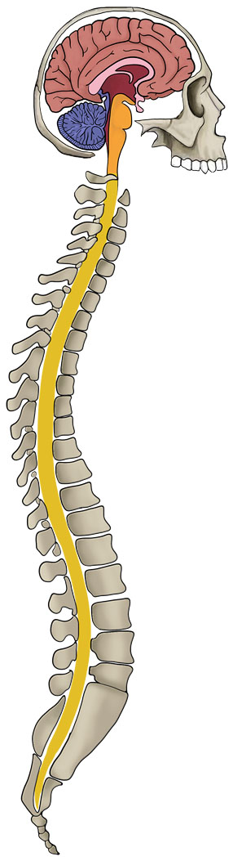
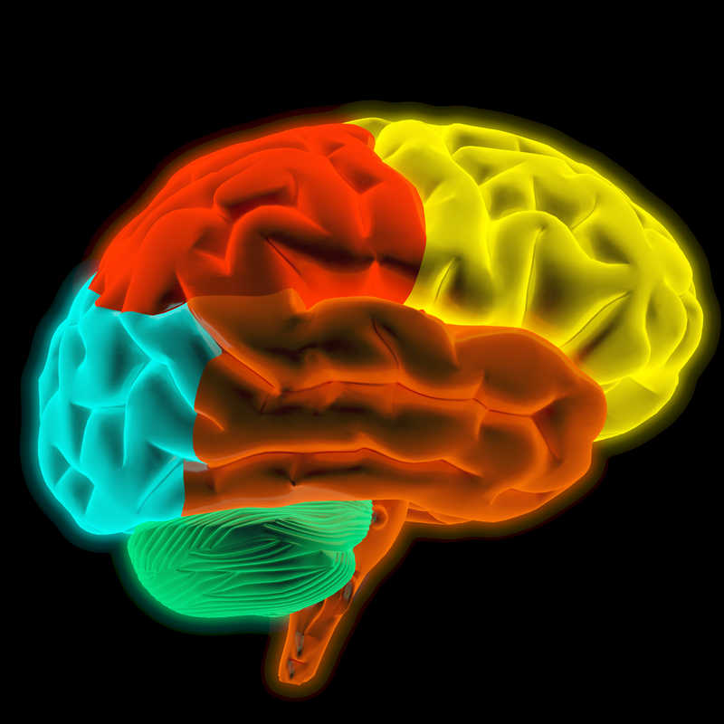
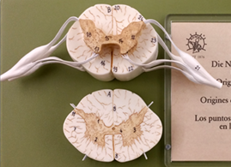
ŽIVČANI SUSTAV
SREDIŠNJI - mozak i kralježnična moždina
- zaštićen kostima lubanje i kralježnice
- okružuju ga opne i tanak sloj tekućine
- iz njega izlaze živci koji se granaju po cijelome tijelu

Slide 14
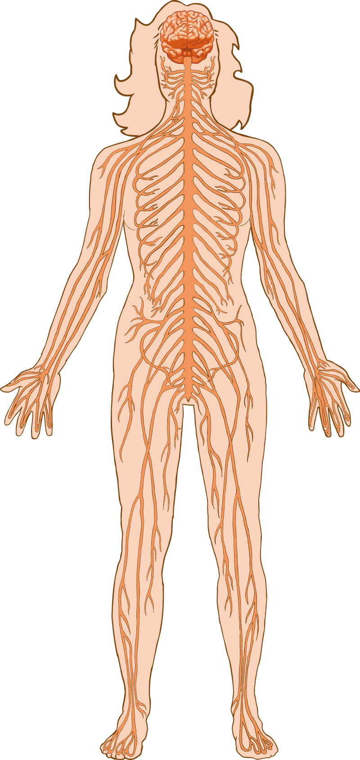
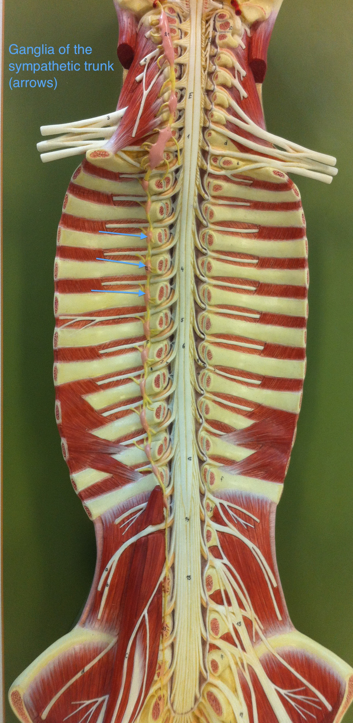
2. PERIFERNI - snopovi živčanih vlakana + GANGLIJI (nakupine živčanih stanica)

Slide 15
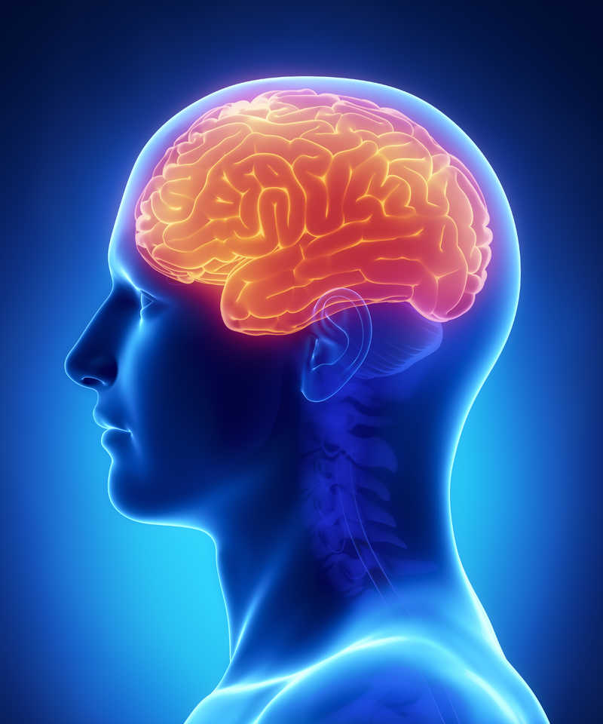
MOZAK - nalazi se u lubanji i sastoji se od velikog mozga, malog mozga i moždanog debla.
VELIKI MOZAK
VELIKI MOZAK - najveći dio mozga i zauzima najveći dio prostora lubanje
- podijeljen na lijevu i desnu polutku
- središnja struktura + izbrazdana i naborana kora
- takva kora povećava površinu mozga prema volumenu i na njoj je veliki broj živčanih stanica
- površina kore velikog mozga zadužena za: razmišljanje, pamćenje, učenje, zaključivanje, obrađivanje informacija iz ostalih dijelova tijela (za vid, sluh, okus, miris, govor i sl.)

Slide 16
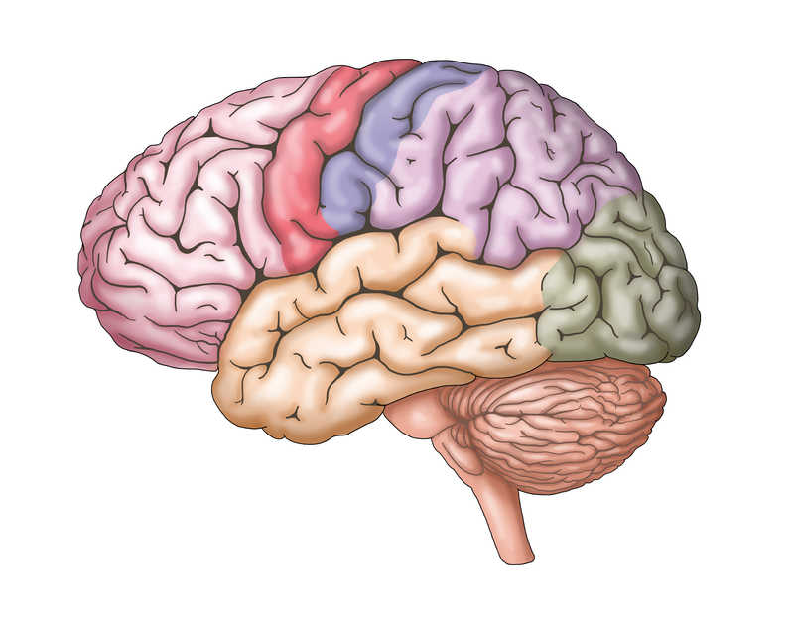
MALI MOZAK
MALI MOZAK - ispod velikog mozga u zatiljnom dijelu lubanje
- izbrazdana površina
- održava ravnotežu tijela, orijentaciju u prostoru i napetost mišića

Slide 17
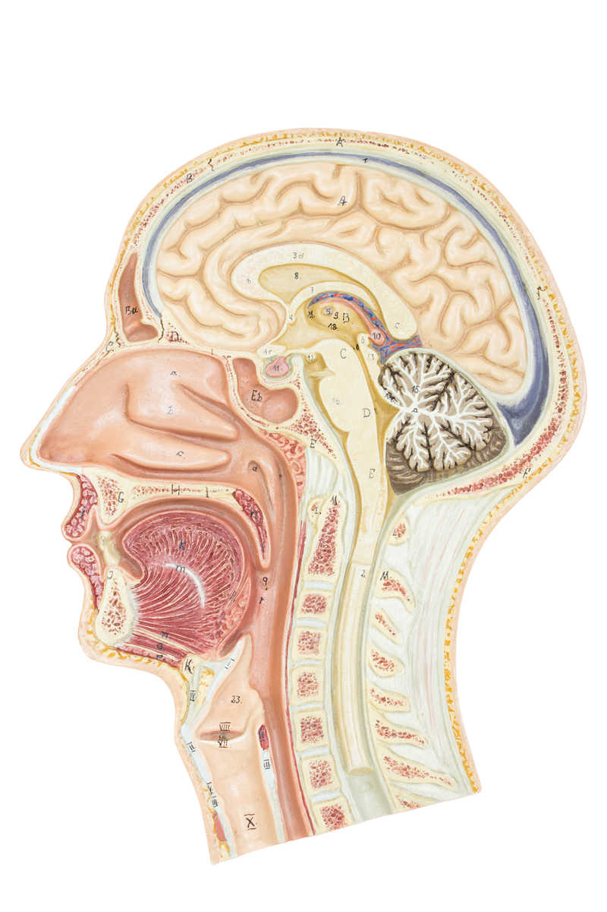
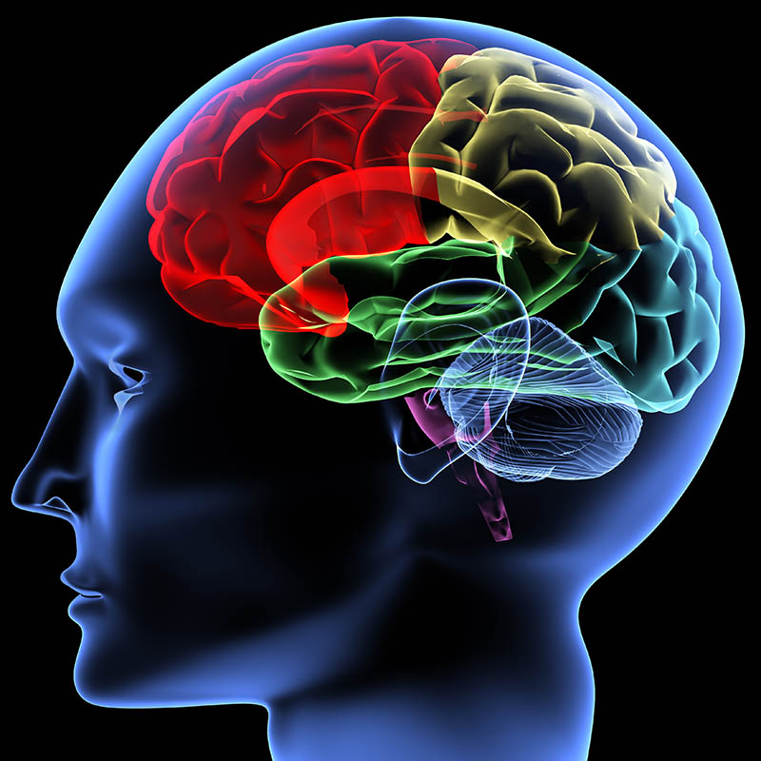
MOŽDANO DEBLO
MOŽDANO DEBLO - spaja mozak i kralježničnu moždinu
- održava osnovne životne funkcije: disanje, rad srca, rad probavnih organa, krvotoka i sl.
- križaju se snopovi živčanih vlakana (moždanih živaca) koji idu u suprotne polovice tijela
- desna polovica mozga upravlja lijevom stranom tijela i lijeva desnom

Slide 18
ŽIVCI - snopovi živčanih vlakana koji izlaze iz tijela živčanih stanica moždanog debla - moždani živci, ako izlaze iz kralježnične moždine - moždinski živci
- njima su pridodani gangliji (nakupine živčanih stanica izvan središnjeg živčanog sustava)

Slide 19
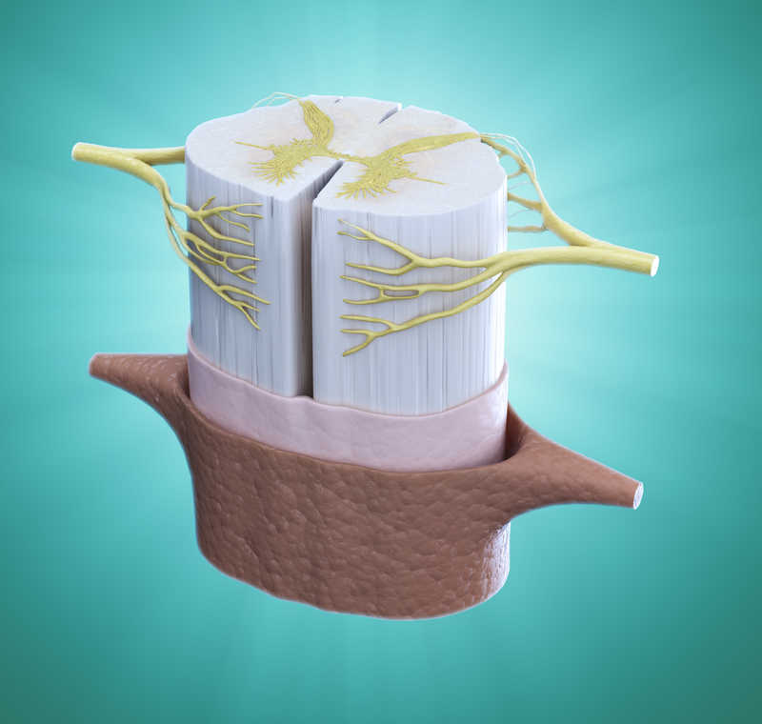
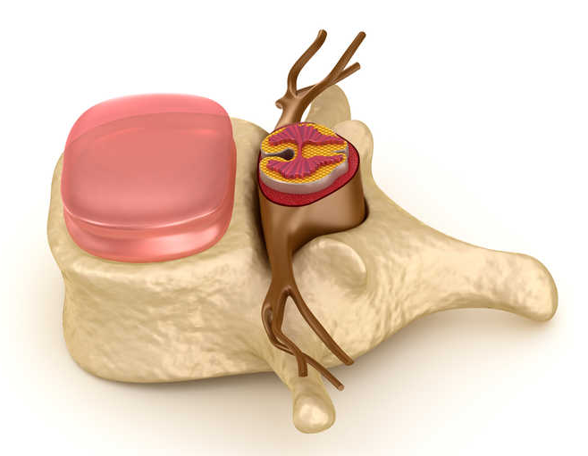
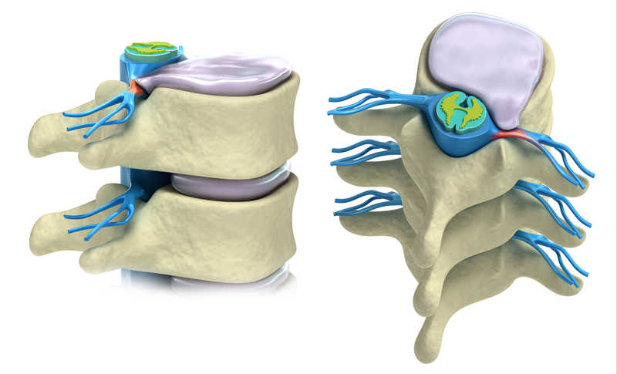
KRALJEŽNIČNA MOŽDINA
MOŽDINSKI ŽIVAC
KRALJEŽAK
KRALJEŽNIČNA MOŽDINA - zaštićena je kostima kralježnice i proteže se kroz otvore kralježaka od lubanje do kraja kralježnice
- iz nje izlaze parovi moždinskih živaca koji povezuju središnji živčani sustav s ostalim dijelovima tijela, a informacije putuju u oba smjera
- upravlja refleksnim pokretima

Slide 20
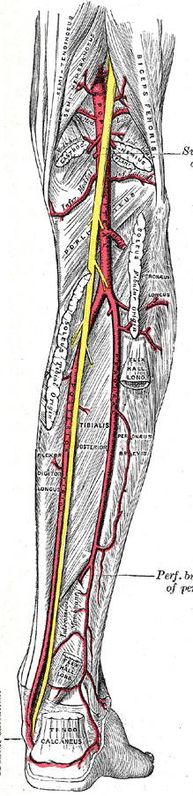
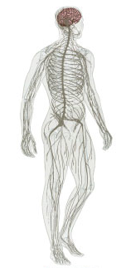
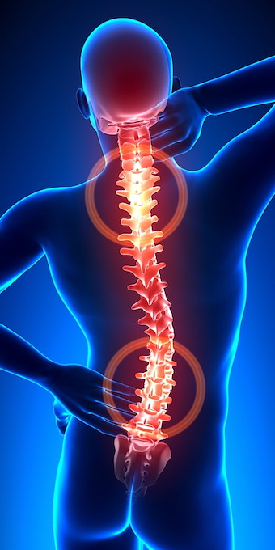
Iz mozga izlazi 12 pari moždanih živaca
Iz kralježnične moždine izlazi 31 par moždinskih živaca
Najduži je živac KUKA (ishiadicus) ~ 1 m, a njegovo ukliještenje izaziva jake bolove - IŠIJAS (ishialgia)
VIZUALNO +

Slide 21
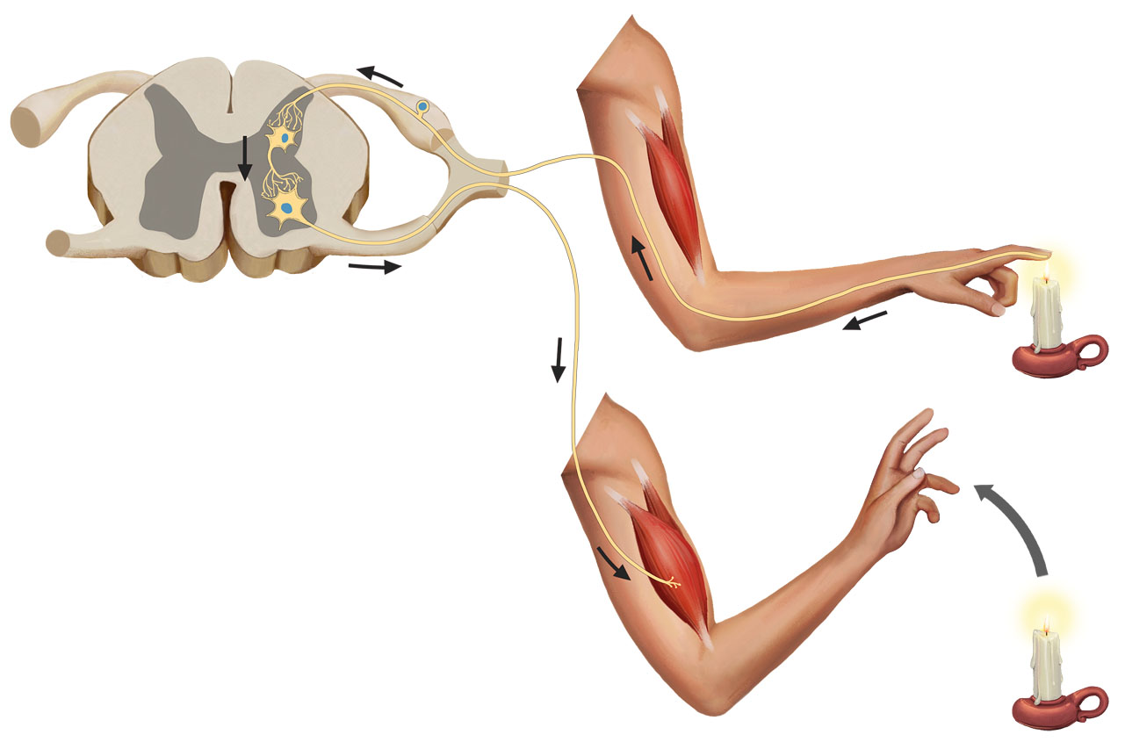
Je li ti se kada dogodilo da se, dok pretražuješ po svojoj torbi, ubodeš na nešto? Kakva ti je bila reakcija?
REFLEKS - brza, automatska radnja koja se zbiva bez naše volje i svijesti
- uloga: brzo reagiranje radi zaštite organizma u opasnim situacijama
- podražaj koji izaziva refleksnu reakciju obrađuje se na razini kralježnične moždine i odmah završava, istodobno se informacija šalje u mozak, ali se za reakciju ne čeka da dopre do svijesti
Ta fotografija korisnika Nepoznat autor: licenca CC BY-SA

Slide 22
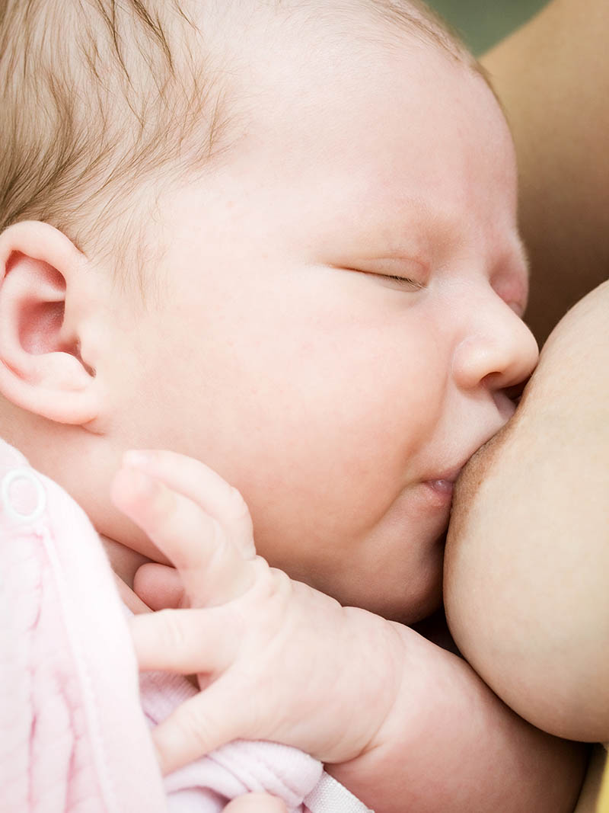
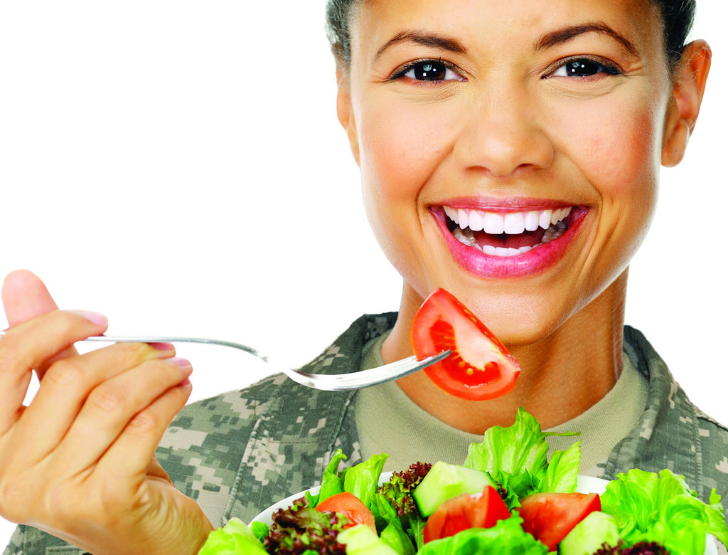
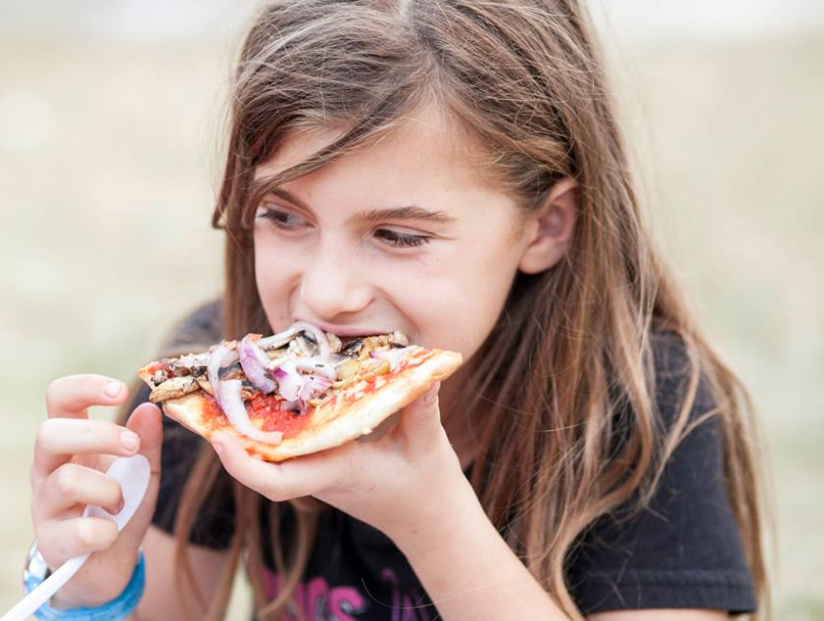
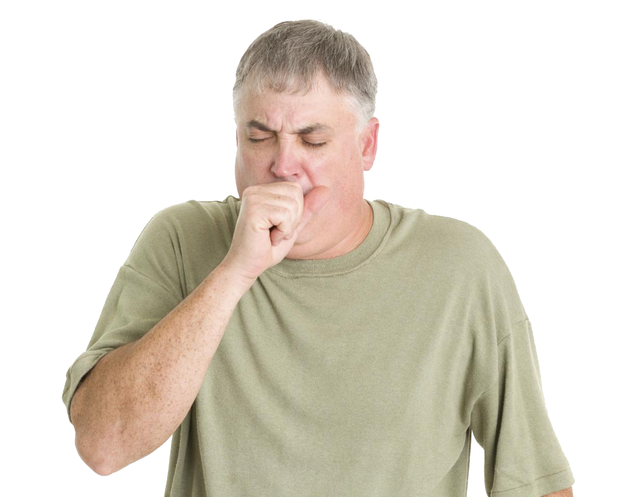
Refleksi mogu biti UROĐENI (sisanje, gutanje, kašljanje) i STEČENI ili NAUČENI
Koja je funkcija kihanja i kašljanja te zašto su te radnje refleksne?

Slide 23
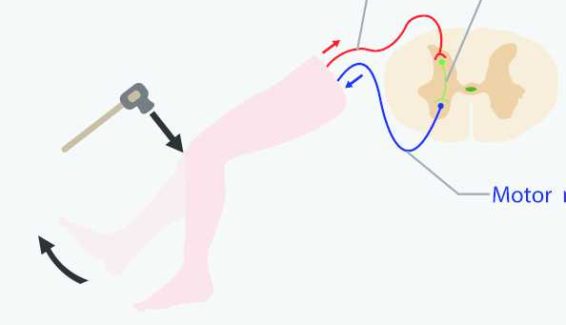
OSJETILNO živčano vlakno
KRALJEŽNIČNA MOŽDINA
PODRAŽAJ
POKRETAČKO živčano vlakno
REFLEKSNI LUK - razlikujemo osjetilo živčano vlakno kojim primamo podražaj i pokretačko živčano vlakno koje taj podražaj prenosi do mišića i izaziva pokret
- zbiva se putem kralježnične moždine bez sudjelovanja mozga

Slide 24
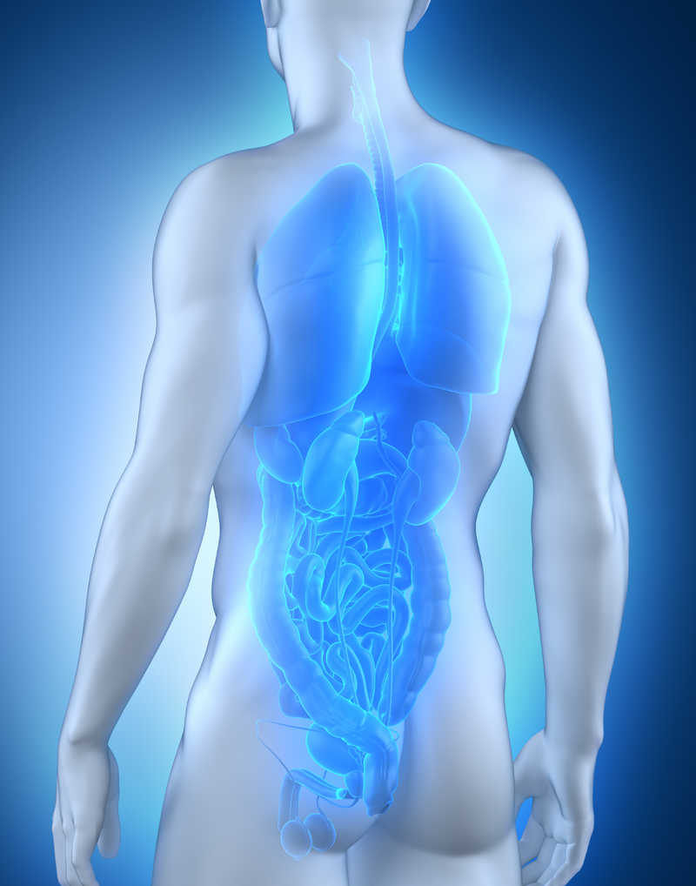
Dio rada našeg živčanog sustava možemo kontrolirati svojom voljom, a drugi se dio njegova rada zbiva bez naše volje.
Možemo kontrolirati: većinu naših pokreta, promišljanje, učenje, ponašanje
Ne možemo kontrolirati: rad unutarnjih organa i sl.
Istraži što znači riječ vegetativni te što želimo reći kad za koga kažemo da „vegetira” na satu. Poveži to s funkcijama živčanog sustava.
Dio živčanog sustava koji nije pod utjecajem naše volje nazivamo AUTONOMNI ili VEGETATIVNI

